Slide 1
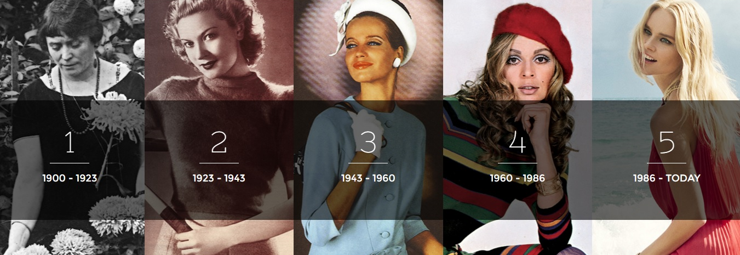
LUISA SPAGNOLI S.P.A.

Slide 2
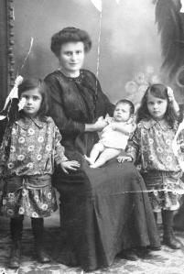
Chi è Luisa Spagnoli ?
Luisa Sargentini, il suo cognome di famiglia
Nasce il 30 ottobre 1877 a Perugia, in Umbria
Proviene da una famiglia povera, orfana di padre
Già a 13 anni lavora nella Casa di Moda Antinori
Con il maritoAnnibale, hanno 2 figli Mario ed Alfredo
Nel 1900 aprono ’’Confeteria Spagnoli’’

Slide 3
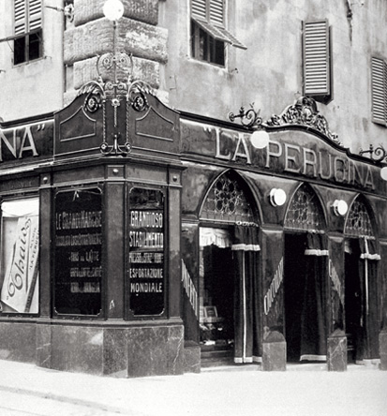
La nascita della Perugina
Nel 1907 viene fondata la ’’Società Perugina’’
In azienda si fatica, ma i conti non sempre
quadrano
Nel 1908 subentra Giovanni Buitoni per
amministrare la società
Conquistano il mercato del centro – sud
I treni arrivano direttamente in fabbrica

Slide 4
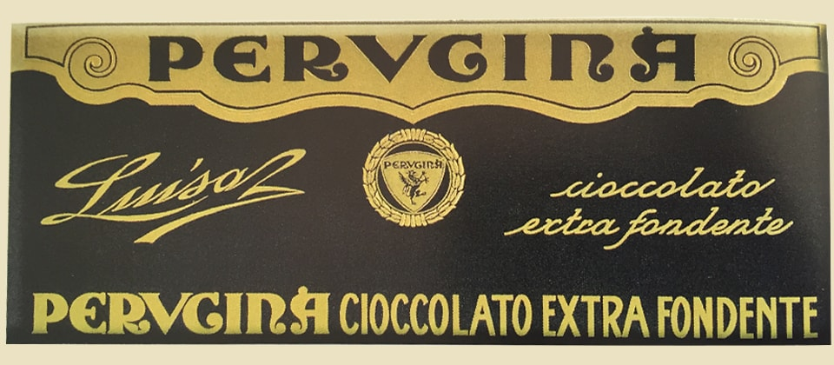
’’Luisa’’ alimento indispensabile per i soldati

Slide 5
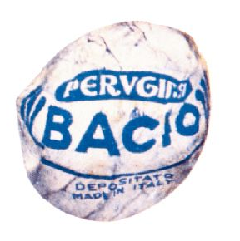

Il primo incarto del Bacio del 1922 ed uno dei primi bigliettini

Slide 6
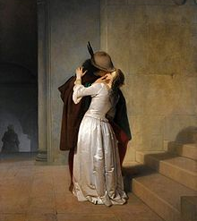
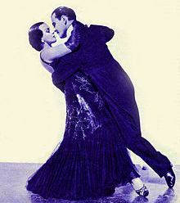
Pubblicità di Seneca
Questa foto di Autore sconosciuto è concesso in licenza da CC BY-SA
Questa foto di Autore sconosciuto è concesso in licenza da CC BY-SA

Slide 7
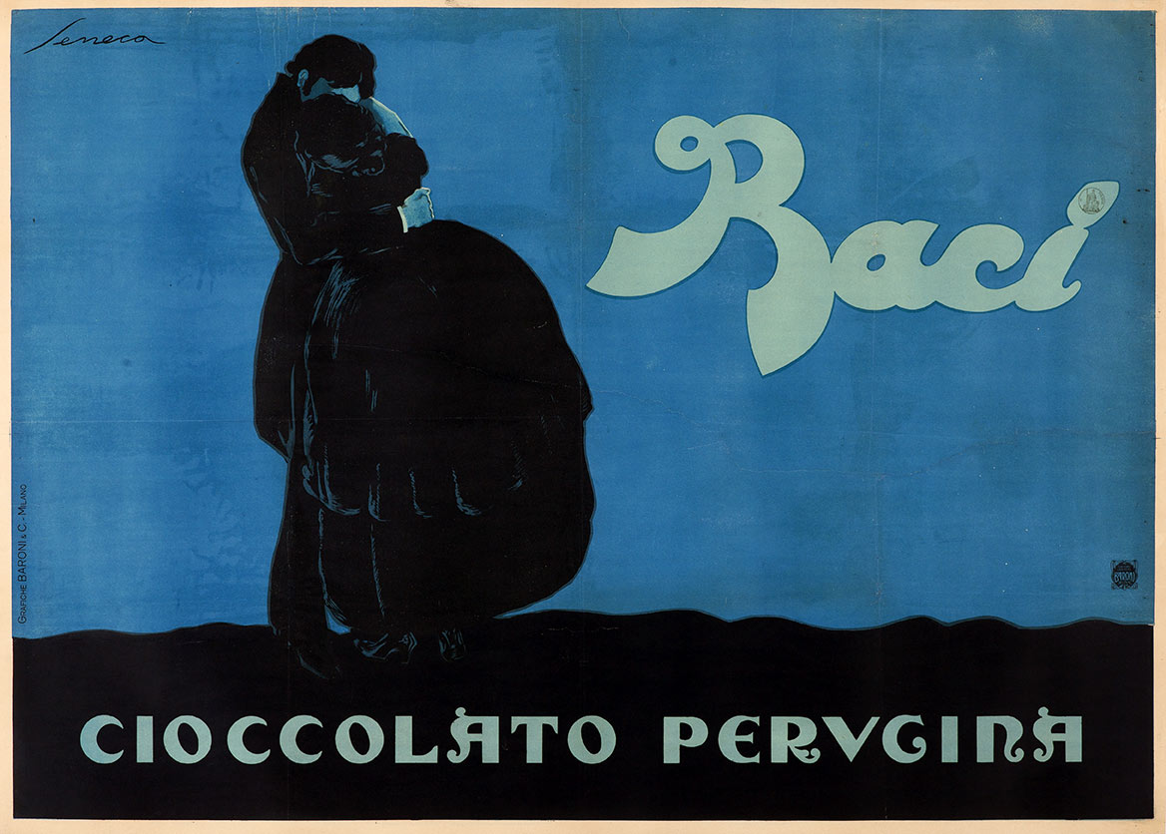

Slide 8
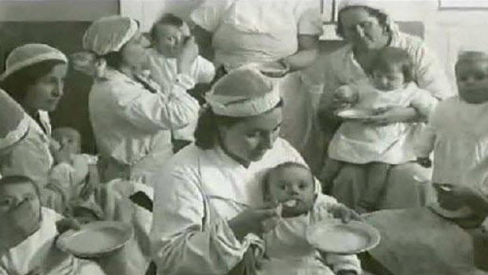
I diritti dei lavoratori e delle donne

Slide 9
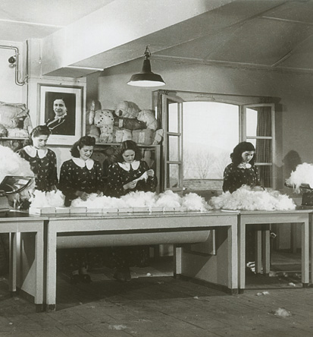
Angora Luisa Spagnoli
Nel 1922 va a Parigi con Giovanni
Acquista dei conigli d’Angora
Produce primi filati di lana d’Angora
Mario brevetta il pettine
Inizia commerciare nel settore vestiario
Luisa lascia i suoi cari nel 1935

Slide 10
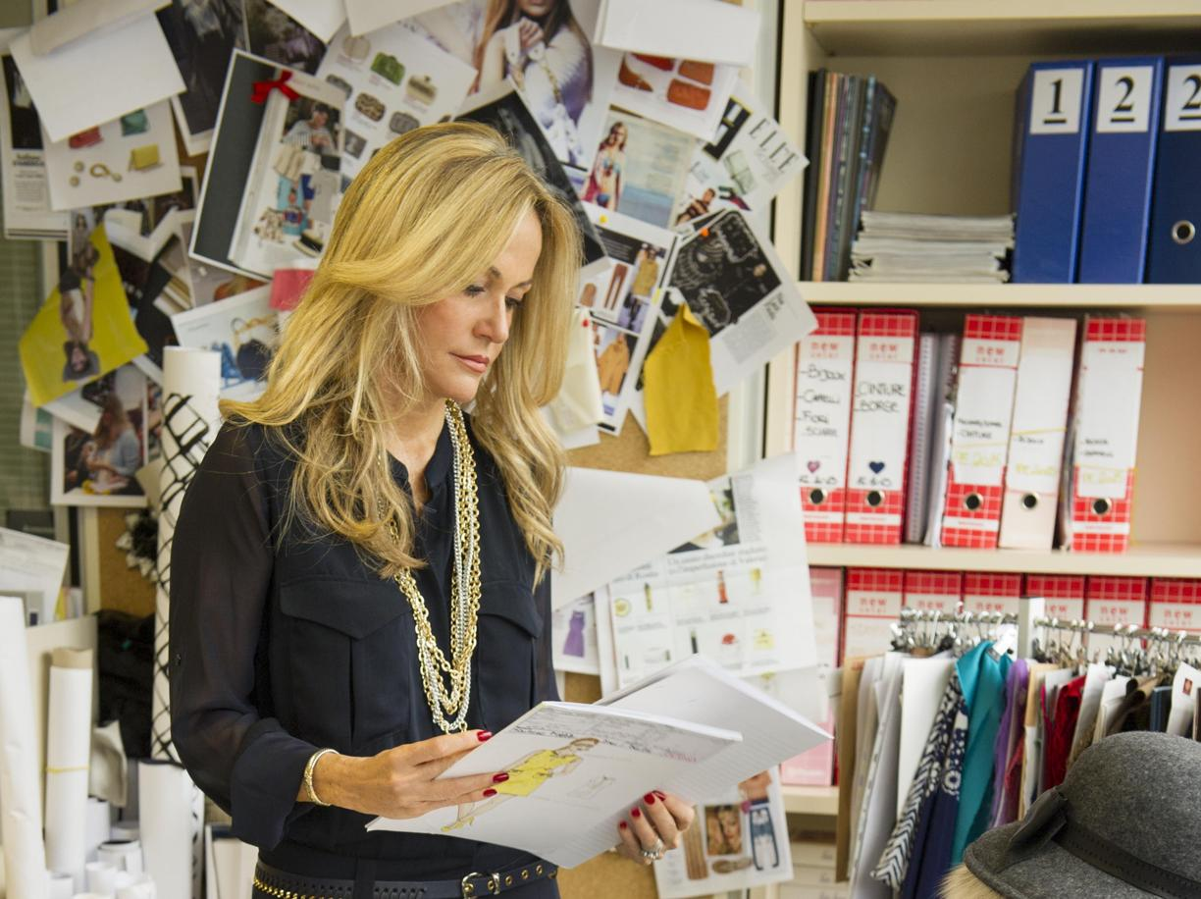
Le quarto generazioni della famiglia Spagnoli
Luisa Spagnoli
1935
Mario Spagnoli, la Treccani
1960
Lino Spagnoli
1986
Nicoletta Spagnoli
fino ad oggi

Slide 11
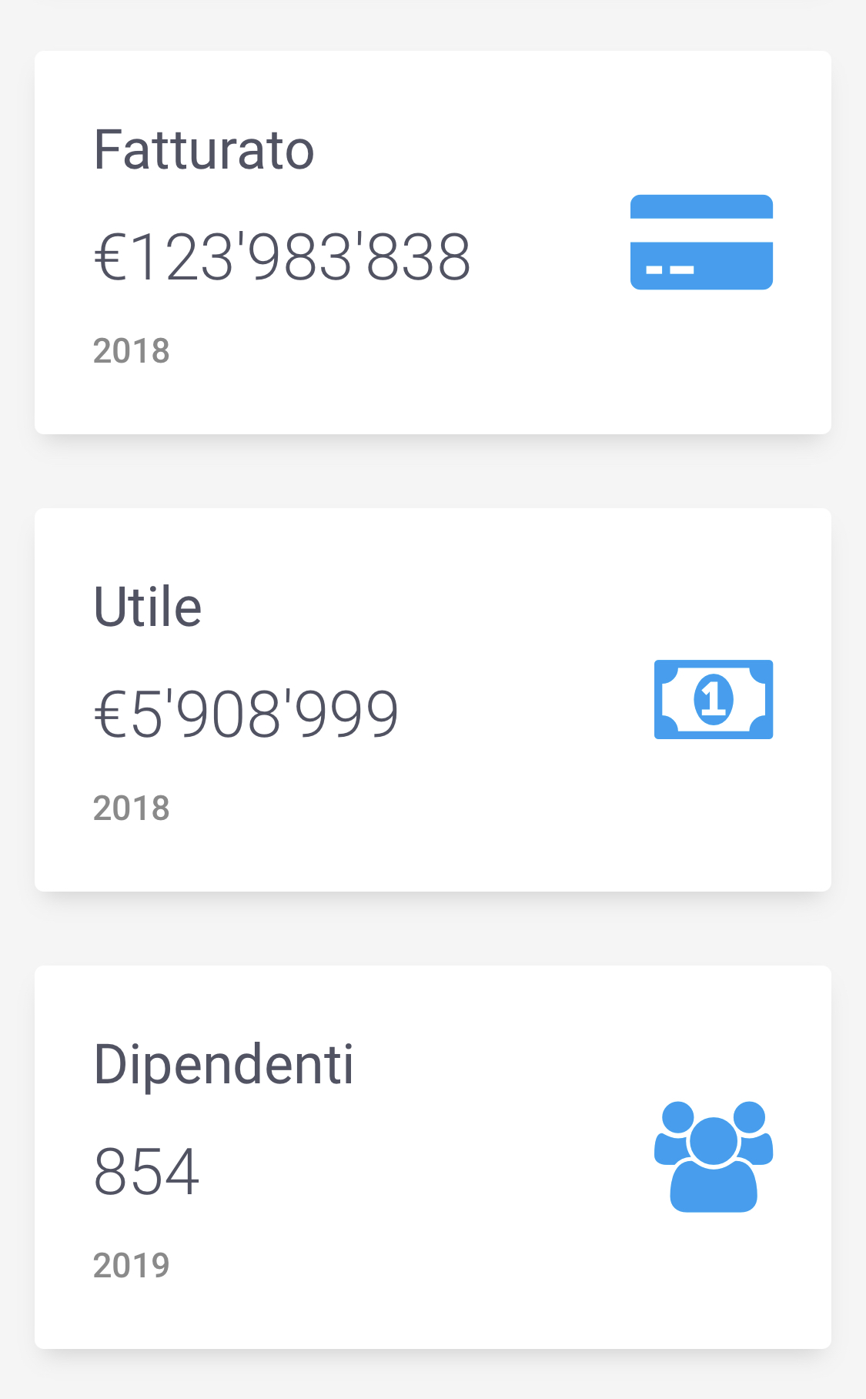
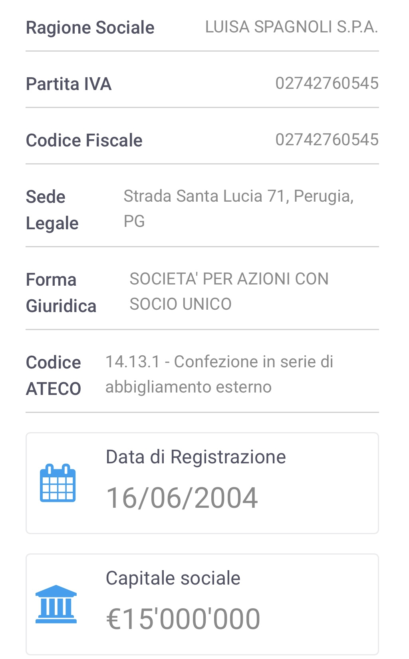
L’ anagrafica aziendale
Vocabolario:
Fatturato = Obrat za určité období
Utile = Zisk
Dipendenti = Počet zaměstnanců
----------------------------------------------------------
Ragione sociale = Obchodní jméno
Partita IVA = Daňové identifikační číslo (DIČ)
Codice Fiscale = Daňový kód
Sede Legale = Sídlo společnosti
Forma Giuridica = Právní forma (podnikání)
Codice ATECO = Kód ekonomické činnosti
Data di Registrazione = Datum registrace
Capitale Sociale = Základní kapitál společnosti
L’ anagrafica aziendale

Slide 12
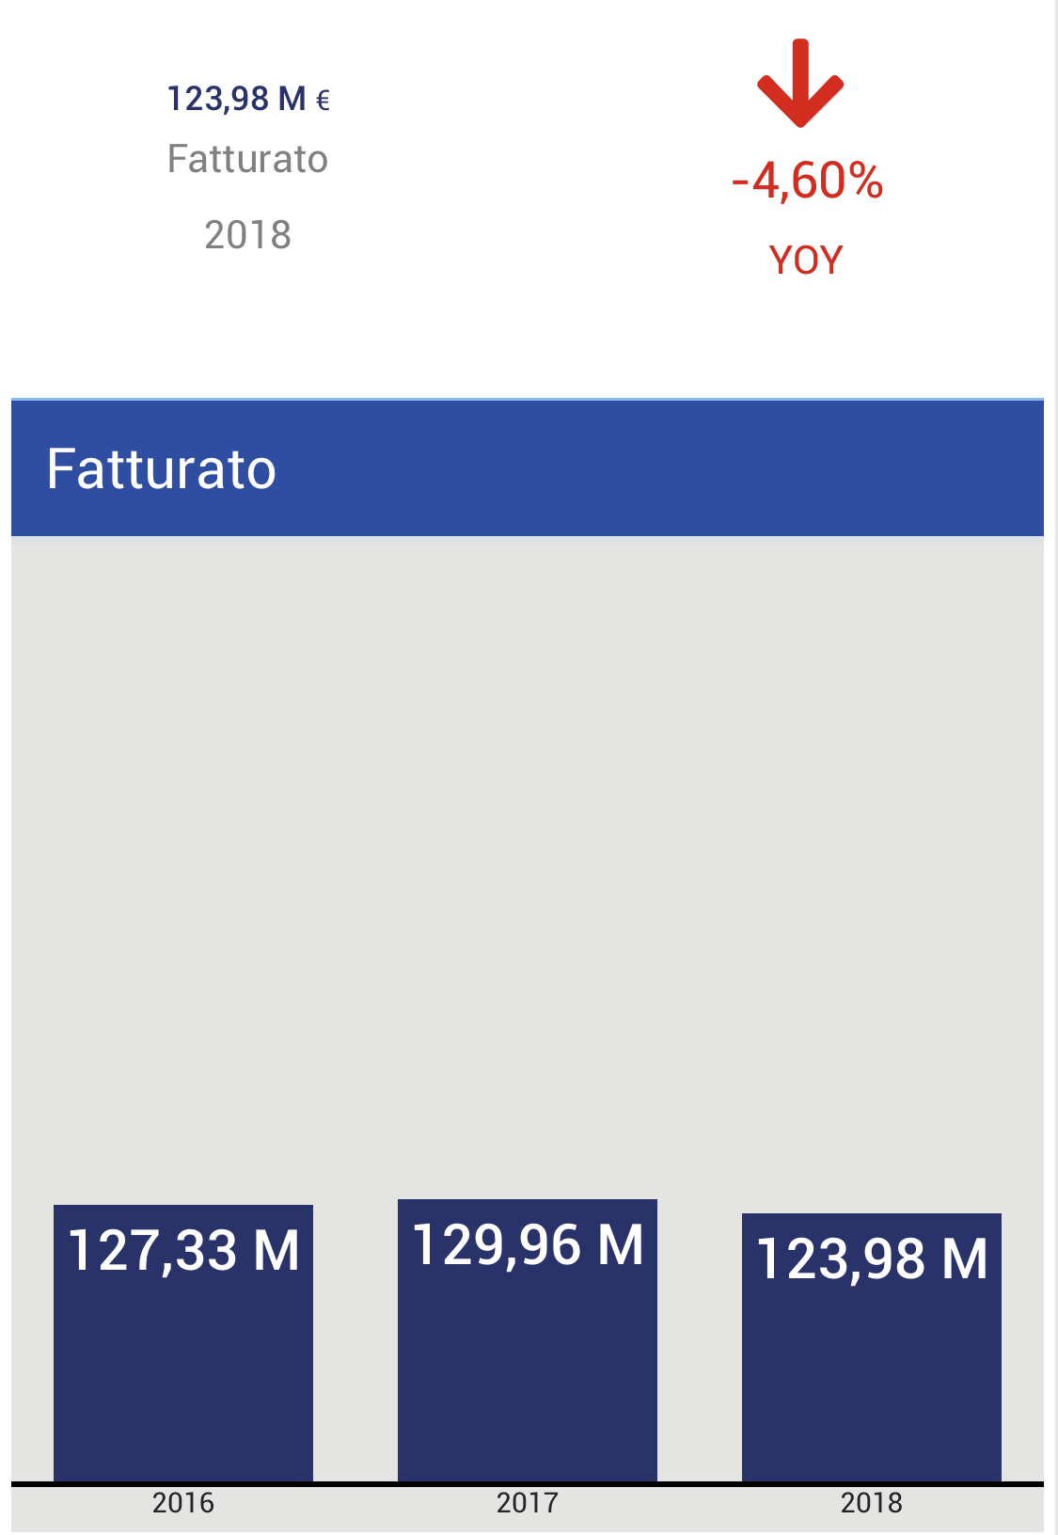
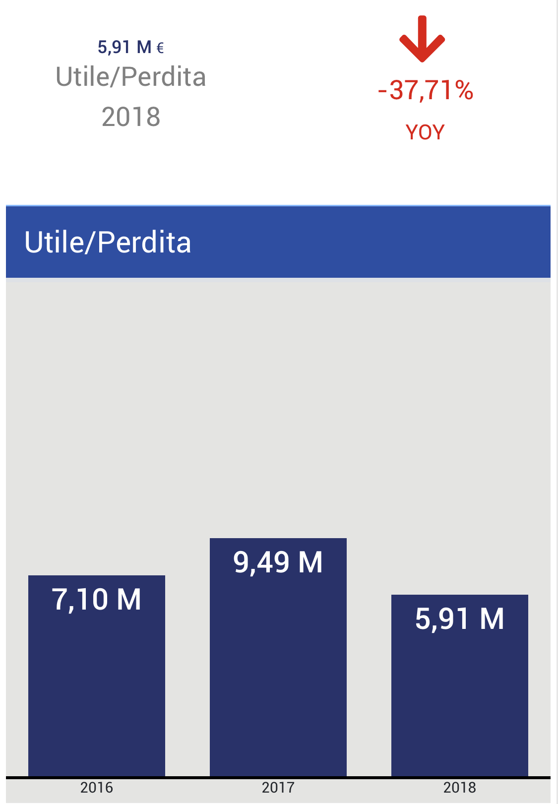
La contabilità dal 2016 - 2018

Slide 13
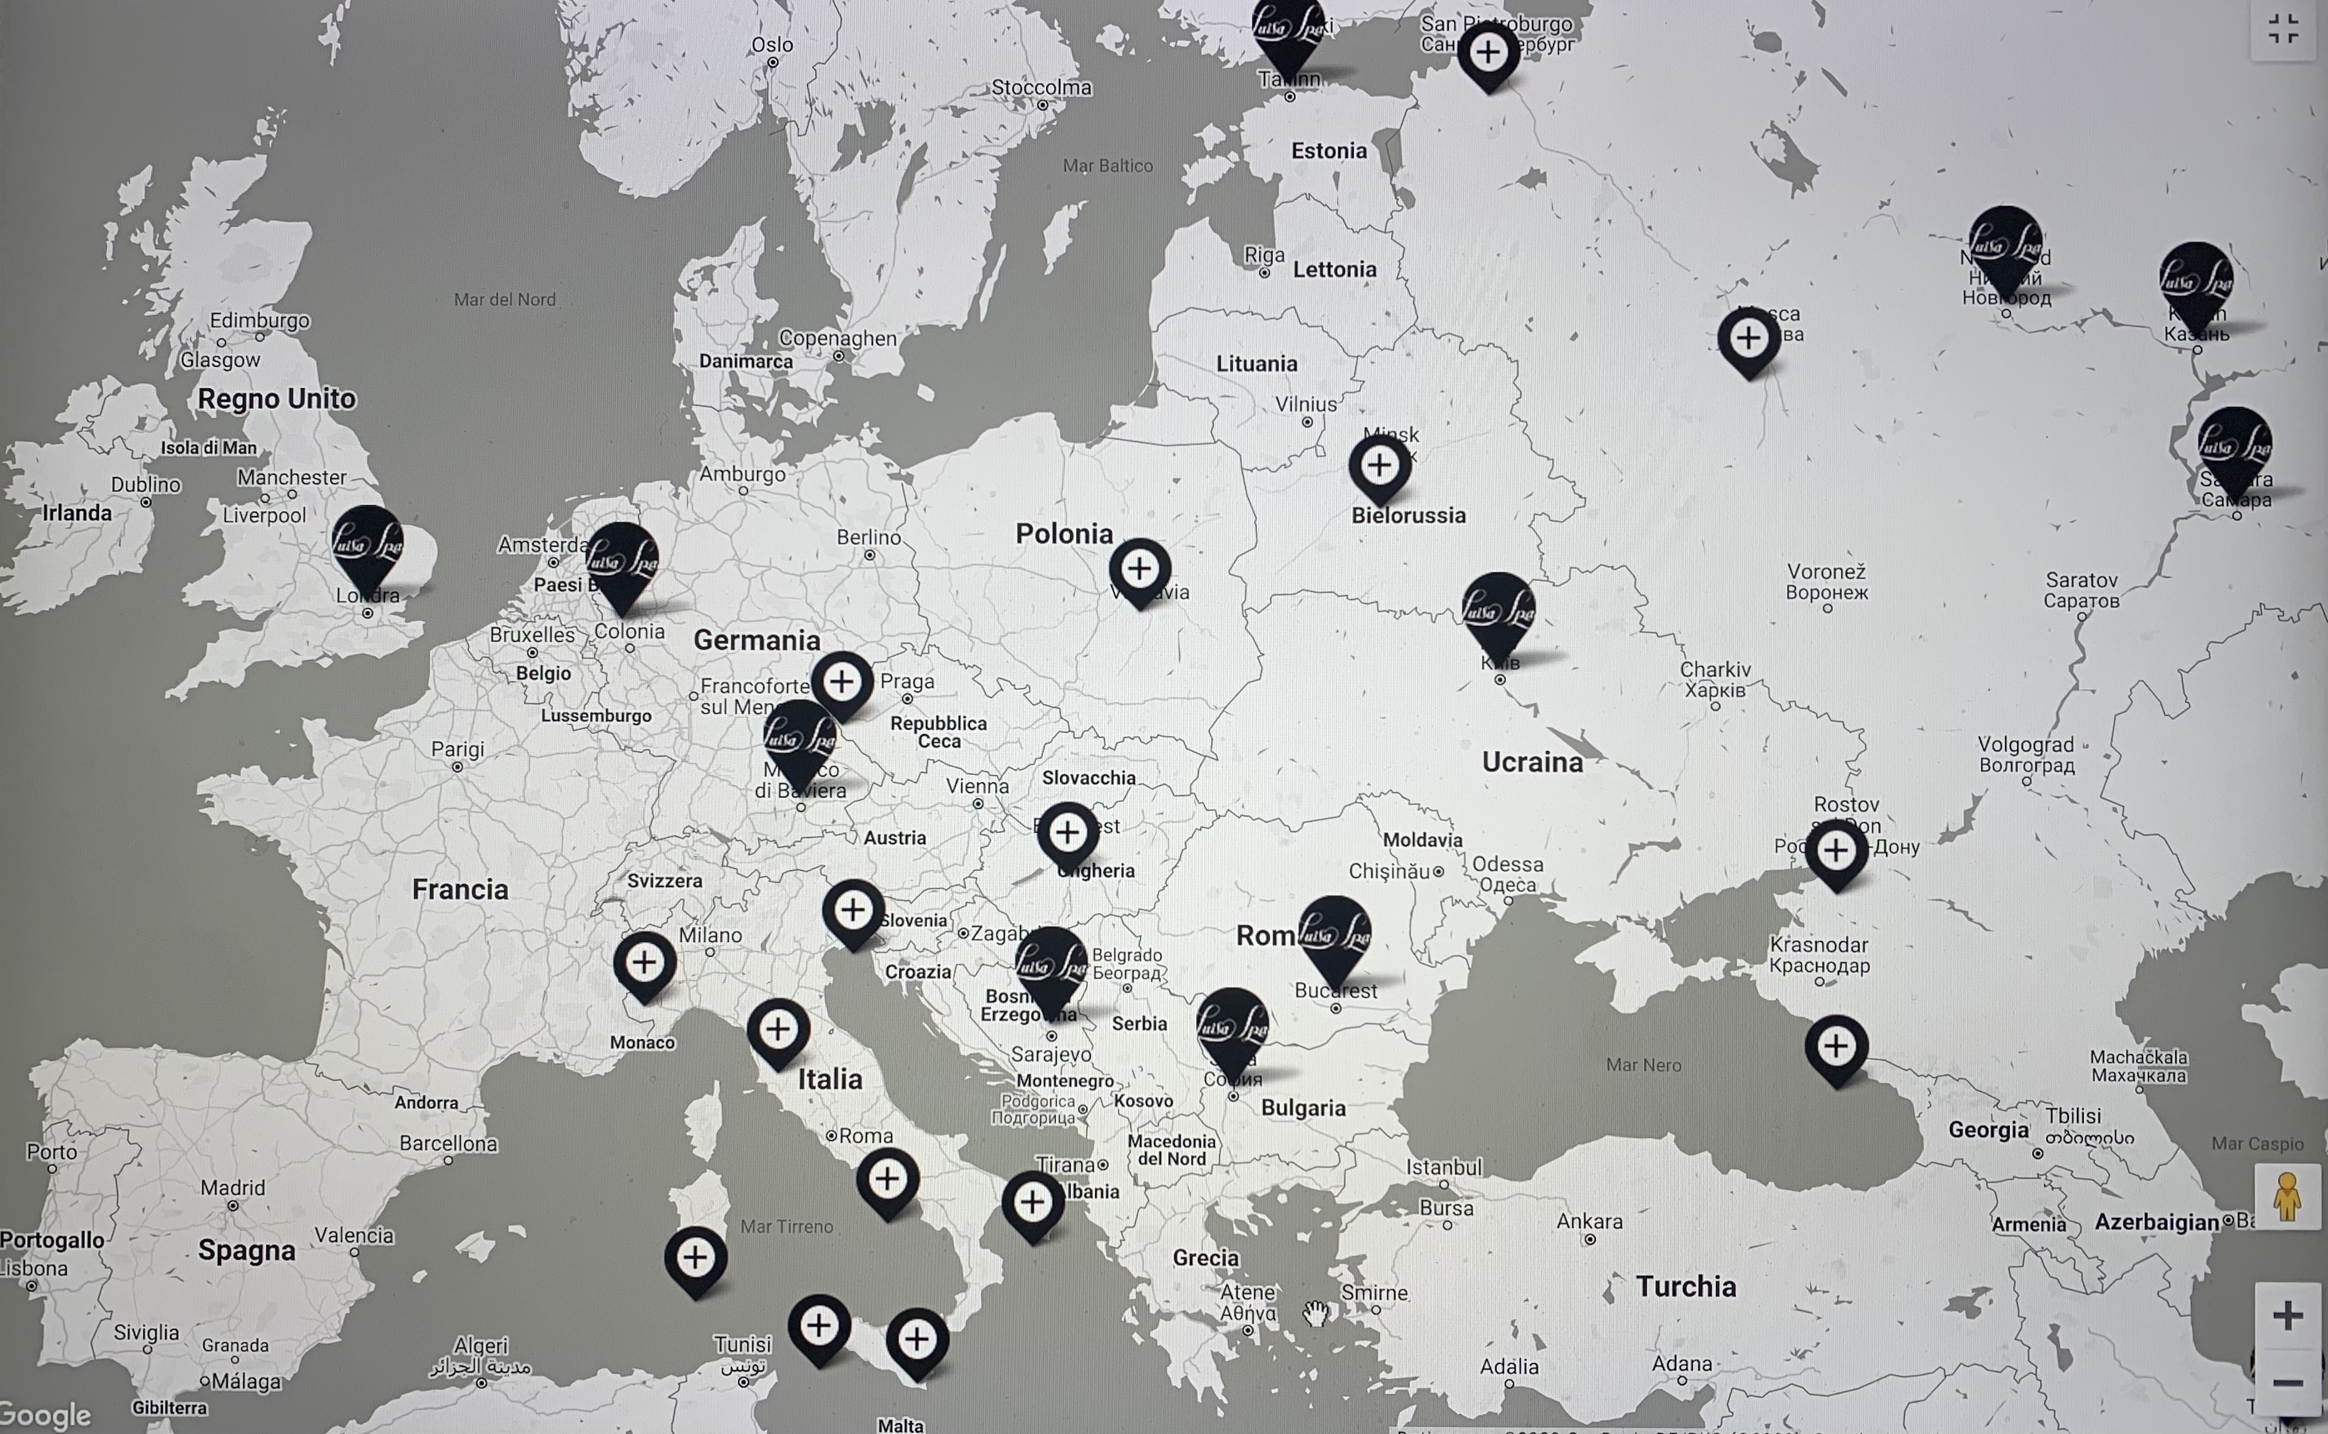
I punti di vendita 2020

Slide 14
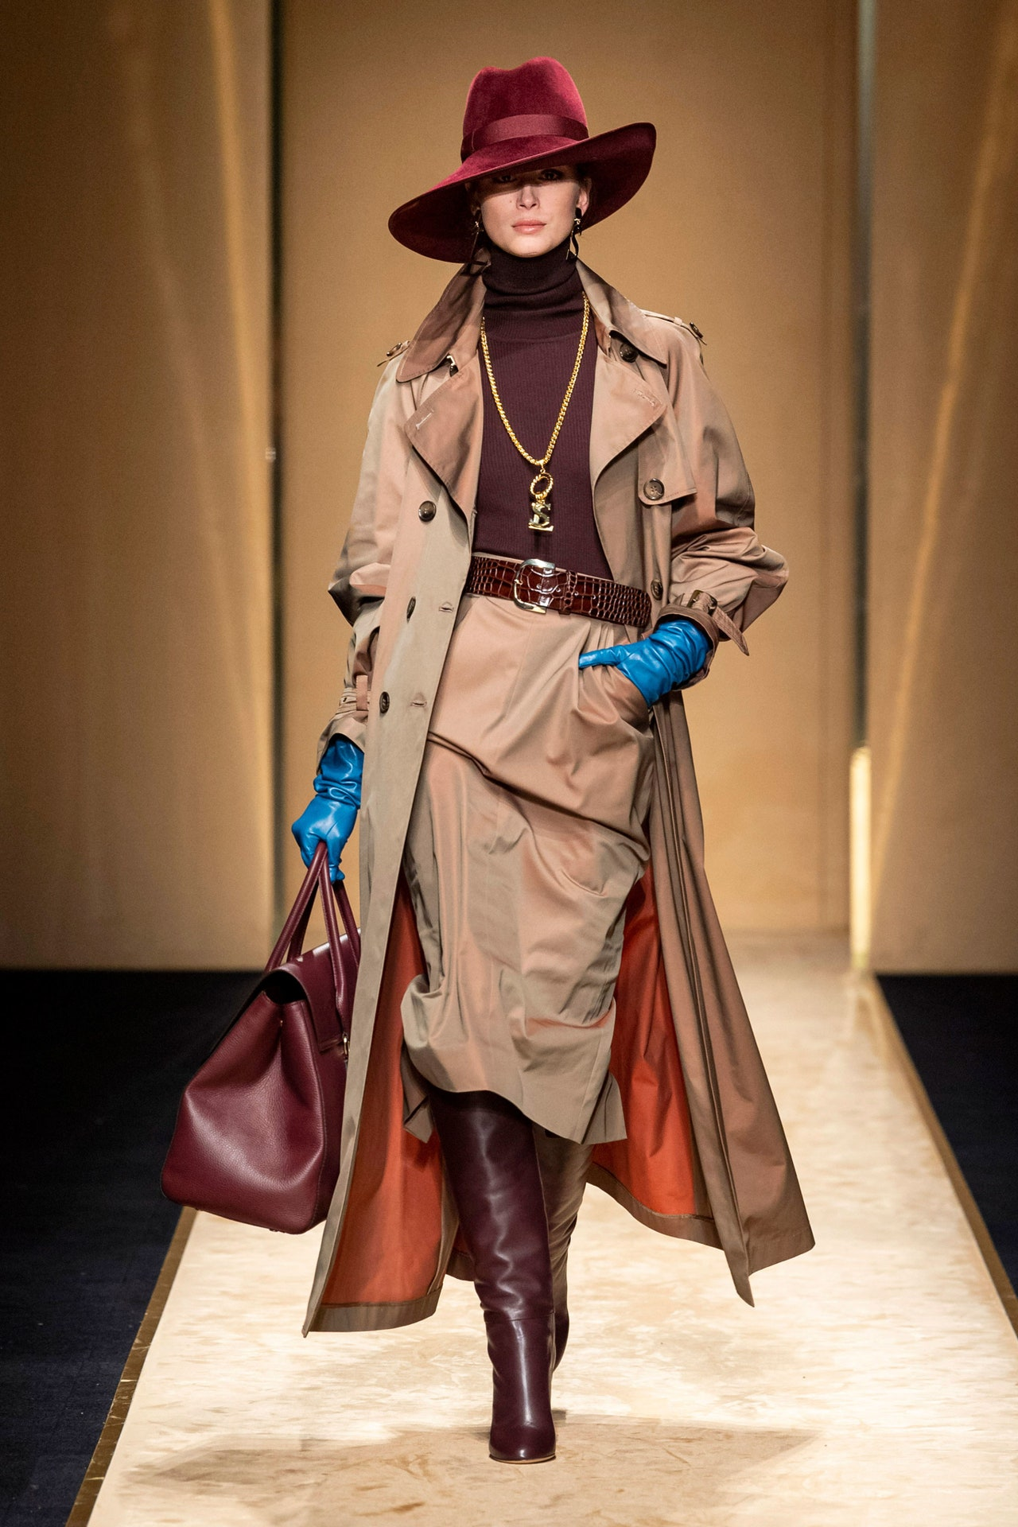


La produzione odierna

Slide 15
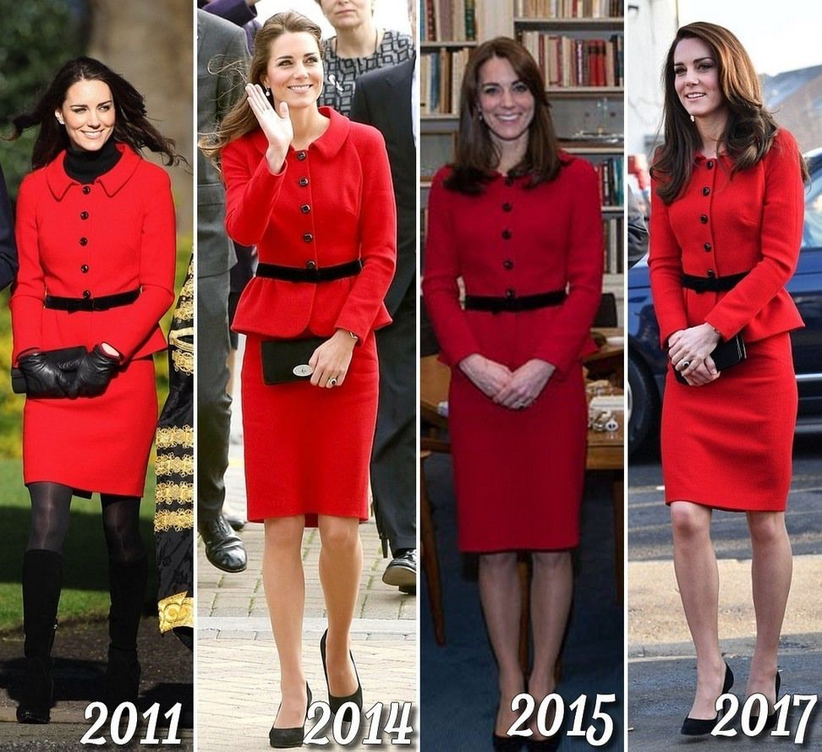
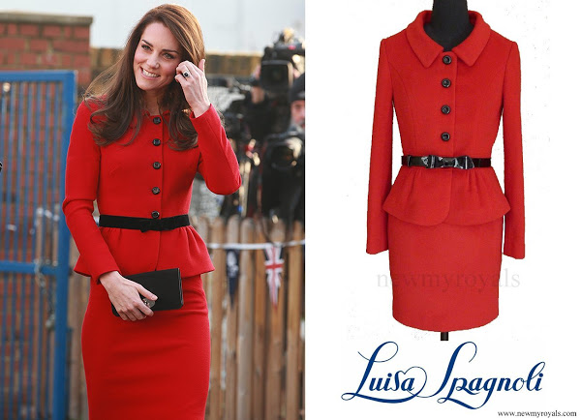

Slide 16
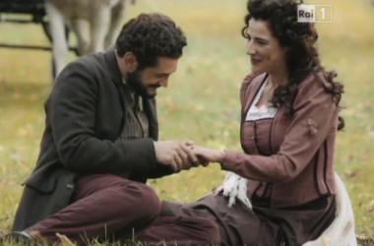
Luisa Spagnoli
RAI fiction
Con i protagonisti:
Luisa Ranieri
Vinicio Marchioni
Matteo Martari
Antonello Fassari

Slide 17
Grazie di aver lasciato un Bacio a tutti noi.

